Slide 1
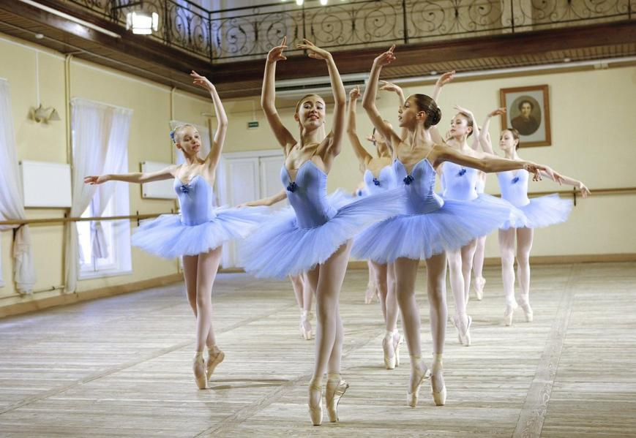
Учить прекрасному
ИИЦ – Научная библиотека представляет виртуальную выставку к 280-летию со дня основания Академии русского балета имени А.Я.Вагановой

Slide 2

Слово «балет» звучит волшебно. Закрыв глаза, сразу представляешь себе горящие огни, завораживающую музыку, шорох пачек и легкий стук пуантов по паркету. Это зрелище неподражаемо красиво, его можно смело назвать великим достижением человека в стремлении к прекрасному. Первая балетная школа России появилась в Санкт- Петербурге.

Slide 3
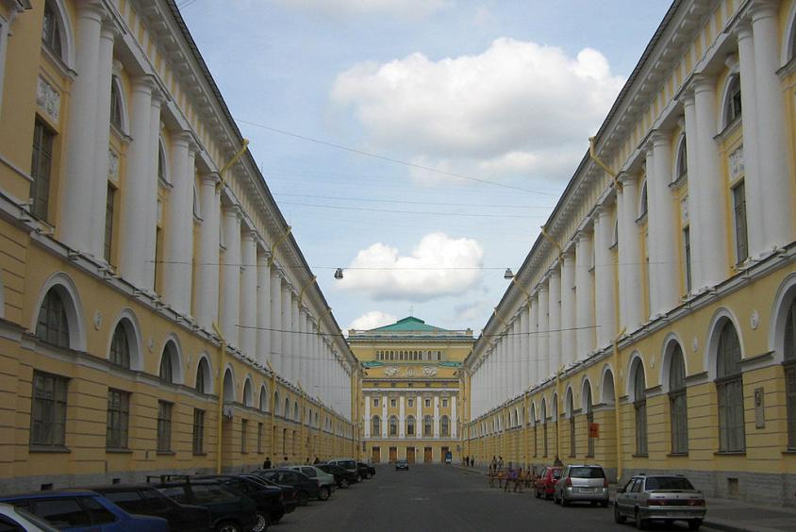
15 мая 1738 года по инициативе французского балетмейстера и преподавателя Ж.Б.Ланде Указом Императрицы Анны Иоанновны была учреждена «Танцевальная Ея Императорского Величества школа» – первое учебное заведение, готовившее танцовщиков-профессионалов. Первоначально школа находилась в одном из флигелей старого Зимнего дворца. Обучение было ориентировано исключительно на овладение танцем как ремеслом в течение трёх лет. С 1779 года преобразована в Театральную школу, объединившую балетные, драматические, живописные и музыкальные классы.

Slide 4
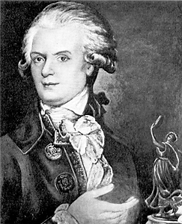
В начале ХIХ века школа была переименована в Петербургское театральное училище. Первыми преподавателями танца были иностранные мастера – Ж.Б.Ланде, Ф.Хильфердинг и др. Первый выпуск состоялся в 1742 году. Педагогом и балетмейстером, определившим развитие русской национальной балетной школы, стал И.И.Вальберх.
В первой четверти ХIХ века балетное образование достигло высокого профессионального уровня благодаря деятельности Ш.Дидло, который преподавал в училище в общей сложности двадцать один год.
Жан-Батист Ланде

Slide 5


Ш.Дидло требовал от своих учеников не только совершенной техники, но и актёрской выразительности. Среди его учеников – А.И.Истомина, Е.А.Телешова, А.П.Глушковский.
Авдотья Ильинична Истомина в 1816 году была включена в состав труппы петербургского Большого театра. В том же году после исполнения партии Галатеи (балет «Ацис и Галатея») заняла в петербургском балете ведущее положение. Истомина исполняла центральные партии в балетах Ш.Дидло. Балерина обладала редким сценическим обаянием, искусством выразительной пантомимы, музыкальностью, необыкновенной воздушностью, грацией, виртуозной техникой танца.

Slide 6
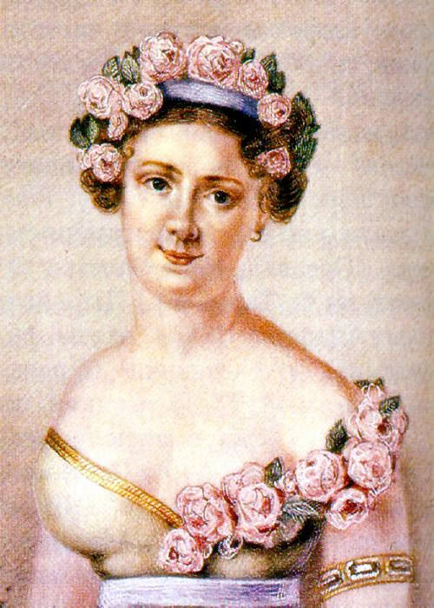
Блистательна, полувоздушна,
Смычку волшебному послушна,
Толпою нимф окружена,
Стоит Истомина, она,
Одной ногой касаясь пола,
Другою медленно кружит,
И вдруг прыжок, и вдруг летит,
Летит, как пух из уст Эола;
То стан совьет, то разовьет
И быстрой ножкой ножку бьет.
А.С.Пушкин «Евгений Онегин», глава I.

Slide 7
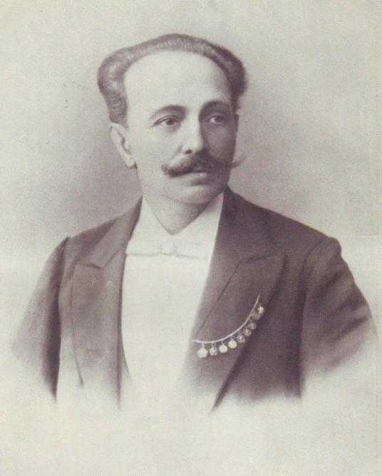
К первой половине ХIХ века складывается русская исполнительская манера. Большое влияние на русскую балетную школу оказало романтическое искусство М.Тальони и Ж.Перро. Однако определяющее воздействие на формирование исполнительского стиля русских танцовщиков оказала педагогическая деятельность балетмейстера Мариуса Петипа. Под его руководством в училище сформировался сильный педагогический коллектив, который стал носителем традиций академического классического танца.
Мариус Петипа

Slide 8
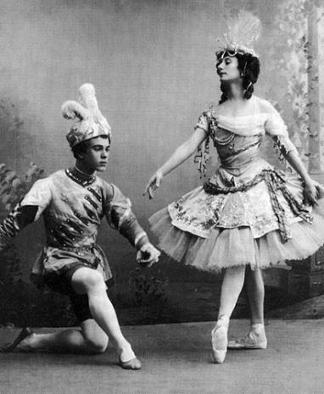
В начале ХХ века училище подверглось новым веяниям, вызванным балетмейстерскими реформами М.Фокина. Расцвет русского исполнительского искусства нашел выражение в творчестве А.Павловой, В.Нижинского, Т.Карсавиной, О.Спесивцевой. Анна Павлова открыла ХХ век в хореографическом искусстве. Творчеству балерины были присущи музыкальность и психологическая содержательность танца, эмоциональность и жанровое многообразие. Её творчество имело большое значение для реформ в балетных постановках Михаила Фокина, где танец, пантомима, музыка, костюм подчинялись одной цели –созданию художественного образа. С Павловой началось триумфальное шествие искусства русского балета по всему миру.
Анна Павлова –Армида, Вацлав Нижинский – раб. Хореография
Михаила Фокина.

Slide 9



После Октябрьской революции в 1918 году училище было реорганизовано в Петроградское театральное балетное училище с новой программой обучения. Расширился круг не только специальных, но и общеобразовательных дисциплин. С 1921 года началась педагогическая деятельность Агриппины Яковлевны Вагановой, выпускницы училища. Под её руководством проводилась систематизация обучения, вышли первые методические пособия – «Основы классического танца» (1934), «Основы характерного танца»(1938), «Бальный танец»(1940), которые не утратили своего значения до наших дней.

Slide 10
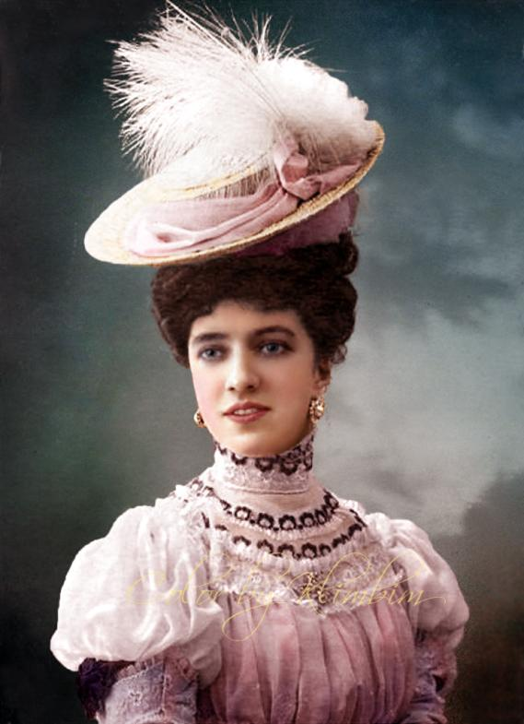
Методика А.Вагановой изложена в её книге «Основы классического танца», которая выдержала девять изданий и переведена на многие языки. Для Вагановой-педагога основой выразительности танца является осмысленность техники, строгая постановка корпуса, позиций рук и ног. Среди учеников Вагановой – М.Семёнова, Г.Уланова
и другие.
А.Я.Ваганова

Slide 11
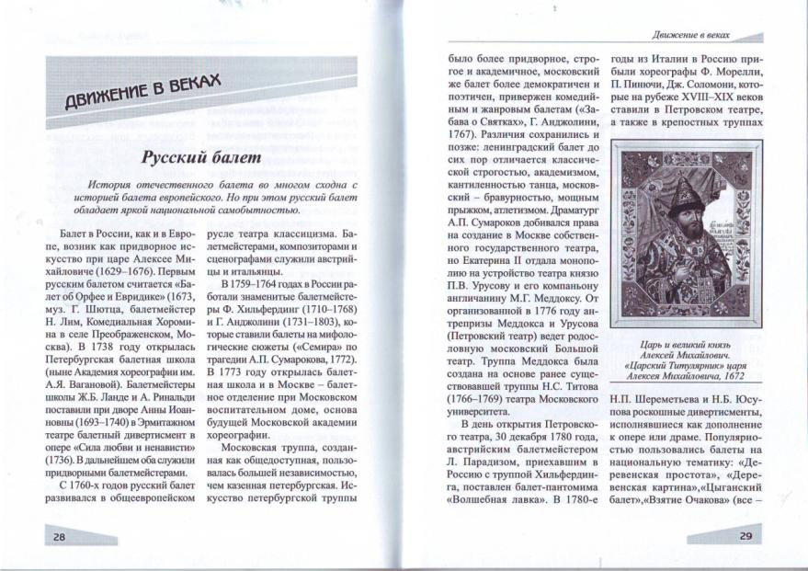


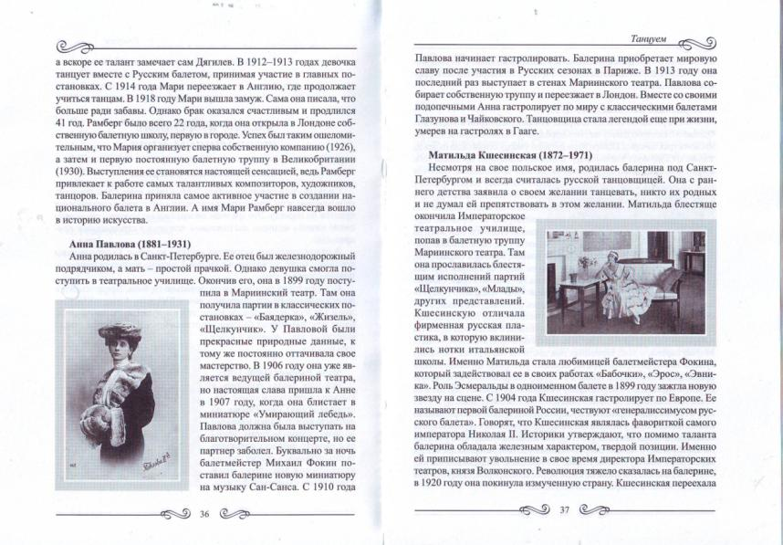

Slide 12
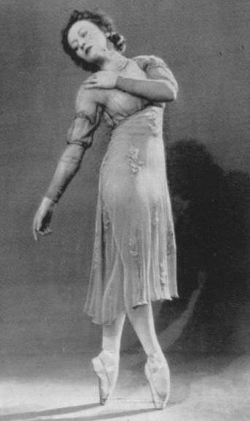
Галина Сергеевна Уланова – не просто выдающаяся, всемирно известная балерина, это – целая эпоха в истории русского балета, его национальная гордость, его золотая страница. Уланова принесла на сцену совершенно особую духовную атмосферу, сумев достичь удивительной гармонии, внешней и внутренней пластичности, и стала живой легендой.
«Она – гений русского балета, его неуловимая душа, его вдохновенная поэзия… во всех созданиях Улановой вы чувствуете ее острый, пытливый, проникновенный ум…»
С. Прокофьев

Slide 13
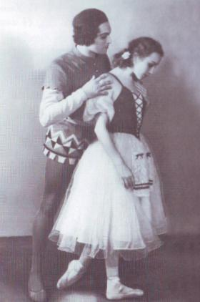
С 1944 по 1960 годы Уланова – ведущая балерина Большого театра. В 1956г. с гастролями Большого театра Уланова побывала в Лондоне. Говорили, что такого успеха не было со времен Анны Павловой. Жизнь Улановой– это напряженный труд, а талант для нее являлся лишь подспорьем в работе. Уланова – единственная балерина, которой еще при жизни установили памятники – в Стокгольме и в Санкт–Петербурге.
Г. Уланова в балете «Спящая красавица»

Slide 14



В годы Великой Отечественной войны училище было эвакуировано в Пермь. После возвращения в Ленинград училище оставило свои кадры в Перми, где по сей день существует хореографическое училище ленинградской школы. В 1957 году ленинградскому училищу было присвоено имя А.Я.Вагановой, в 1961 – звание академического. С 2011 года преподаватели академии проводят в городе Миккели в Финляндии международные курсы балетного мастерства. В 2016 году открыт филиал Академии русского балета во Владивостоке, где работает Приморская сцена Мариинского театра.

Slide 15
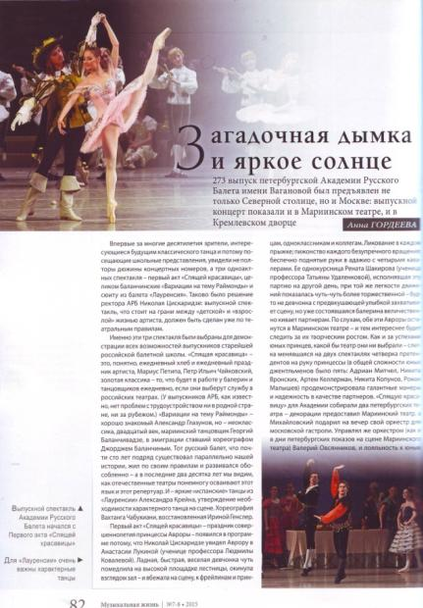
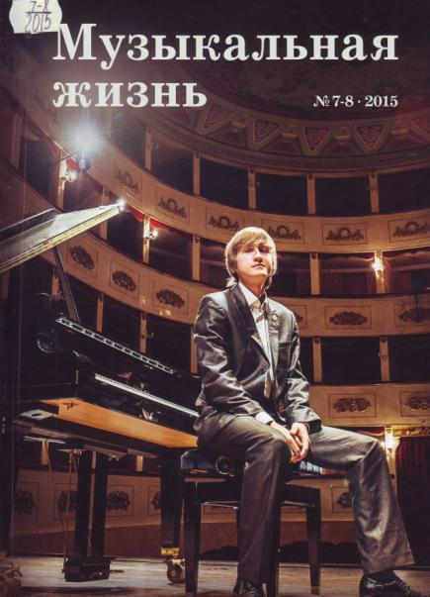
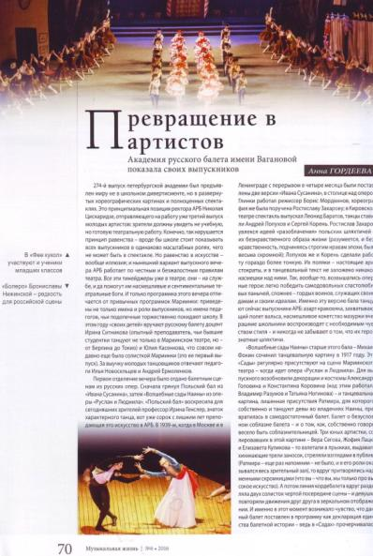
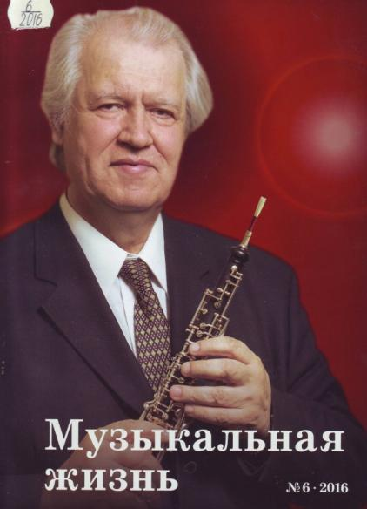

Slide 16

Академия даёт подготовительное, среднее и высшее профессиональное образование в области искусства хореографии. Предметы по квалификации «артист балета» включают в себя классический, характерный, историко-бытовой, дуэтно-классический и современный танец, актёрское мастерство, хореографическое наследие. Дети также изучают сольфеджио и основы игры на музыкальном инструменте, историю музыки, театра, изобразительного и хореографического искусства, историю и культуру Санкт-Петербурга, анатомию и физиологию человека. Общеобразовательные предметы основного образования преподаются с учётом профиля учебного заведения. Сценическая практика проходит как в школьном театре, так и на сцене Мариинского театра. Современное название Академия русского балета имени А. Я. Вагановой существует с 1991 года.
С 2014 года ректором Академии является
Николай Цискаридзе.

Slide 17
СПИСОК ИСПОЛЬЗОВАННОЙ ЛИТЕРАТУРЫ
Амиргамзаева, О. А. Самые знаменитые мастера балета России [Текст] / О. А. Амиргамзаева, Ю. В. Усова. — М. : Вече, 2004. — 480 с.
Балет [Текст] : энциклопедия / гл. ред. Ю. Н. Григорович ; ред.-кол. В. В. Ванслов [и др.]. — М. : Совет. энцикл., 1981. — 624 с.
Ваганова, А. Я. Основы классического танца [Текст] : учеб. для высш. и сред. учеб. заведений искусства и культуры / А. Я. Ваганова. — Изд. 9-е, стер. — СПб. : Лань, 2007. — 192 с.
Ванслов, В. В. Статьи о балете [Текст] : музык.-эстет. проблемы балета / В. Ванслов. — Л. : Музыка, 1980. — 192 с.
Гордеева, Анна. Загадочная дымка и яркое солнце [Текст] / А. Гордеева // Музыкальная жизнь. — 2015. — № 7/8. — С. 82-83.
Гордеева, Анна. Превращение в артистов [Текст] / А. Гордеева // Музыкальная жизнь. — 2016. — № 6. — С. 70-71.
Деген, Арсен Борисович. Мастера танца (1917-1973) [Текст] : материалы к истории Ленингр. балета. — Л. : Музыка, 1974. — 248 с.
Ивановский, Н. П. Бальный танец XVI-XIX веков [Текст] / Н. П. Ивановский. — Калининград : Янтар. сказ, 2004. — 208 с.
Красовская, Вера Михайловна. История русского балета [Текст] : [учеб. пособие для вузов] / В. М. Красовская. — СПб. [ и др.] : Лань: Планета Музыки, 2008. — 288 с.
Лопухов, А. В. Основы характерного танца [Текст] / А. В. Лопухов, А. В. Ширяев, А. И. Бочаров. — М. : ПЛАНЕТА МУЗЫКИ, 2007. — 344 с.
Русский балет [Текст] : энциклопедия / ред. кол. Е. П. Белова, Г. Н. Добровольская, В. М. Красовская [и др.]. – М. : Большая Российская энциклопедия, 1997. – 632 с.
Самые известные танцовщицы мира [Текст] // Поем, танцуем и рисуем. — 2013. — № 3. — С. 35-52.
Эльяш, Николай Иосифович. Авдотья Истомина [Текст] / Н. Эльяш. — М. : Искусство, 1971. — 192 с.
Ярошевич, Елена. Русский балет [Текст] / Е. Ярошевич // Творчество народов мира. — 2013. — № 6. — С. 28-49.

